Slide 1

UBND PHƯỜNG VIỆT HƯNG
TRƯỜNG MẦM NON HOA SEN
LĨNH VỰC PHÁT TRIỂN NGÔN NGỮ
Thơ: Lời chào
Lứa tuổi : 4 – 5 tuổi
Giáo viên: Kim Dung

Slide 2

Ổn định trò chuyện

Slide 3
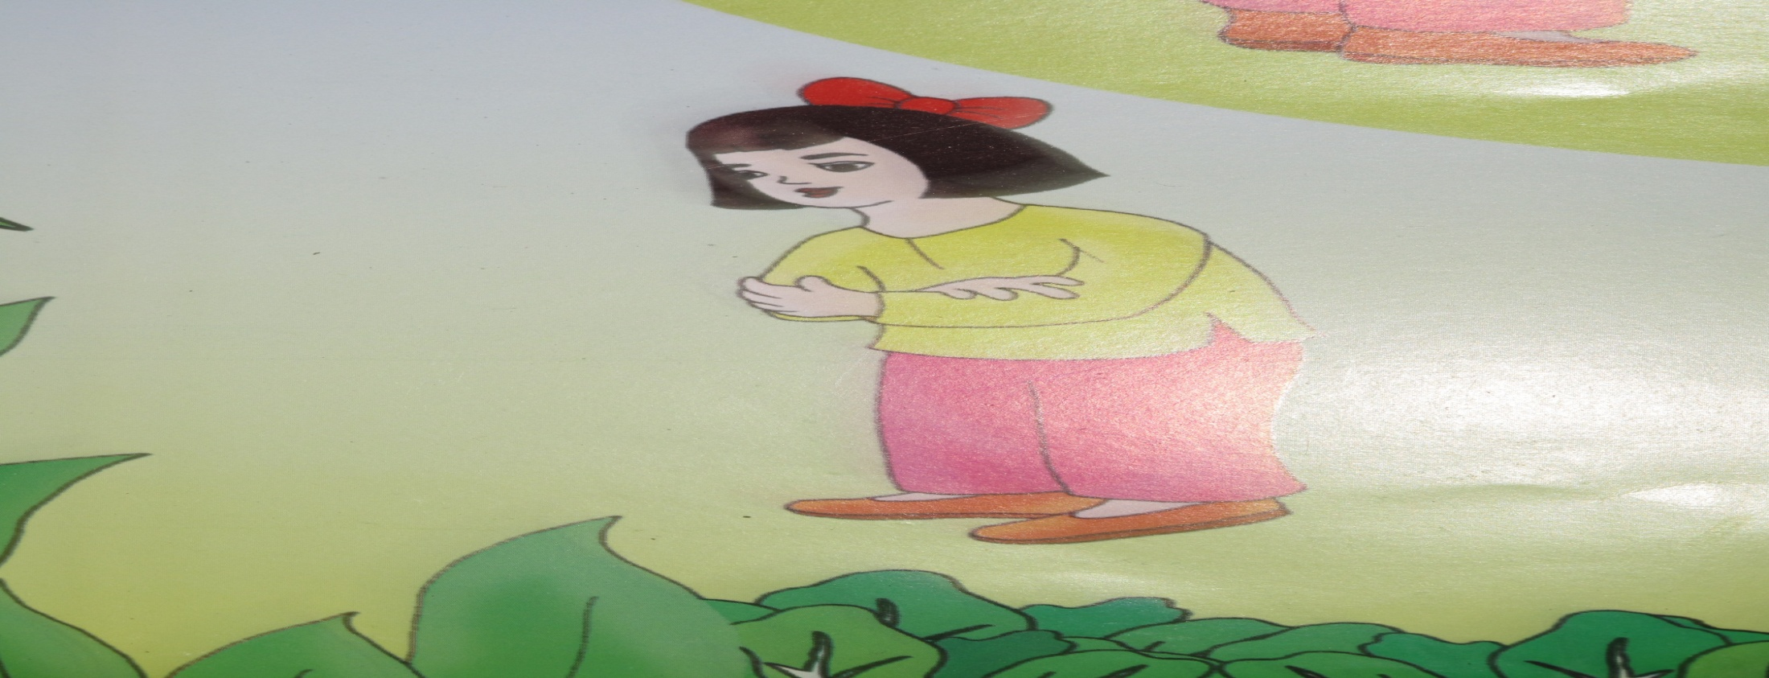

Slide 4

BÉ NGHE ĐiỀU GÌ?

Slide 5

THƠ: LỜI CHÀO
TÁC GiẢ: PHẠM CÚC

Slide 6
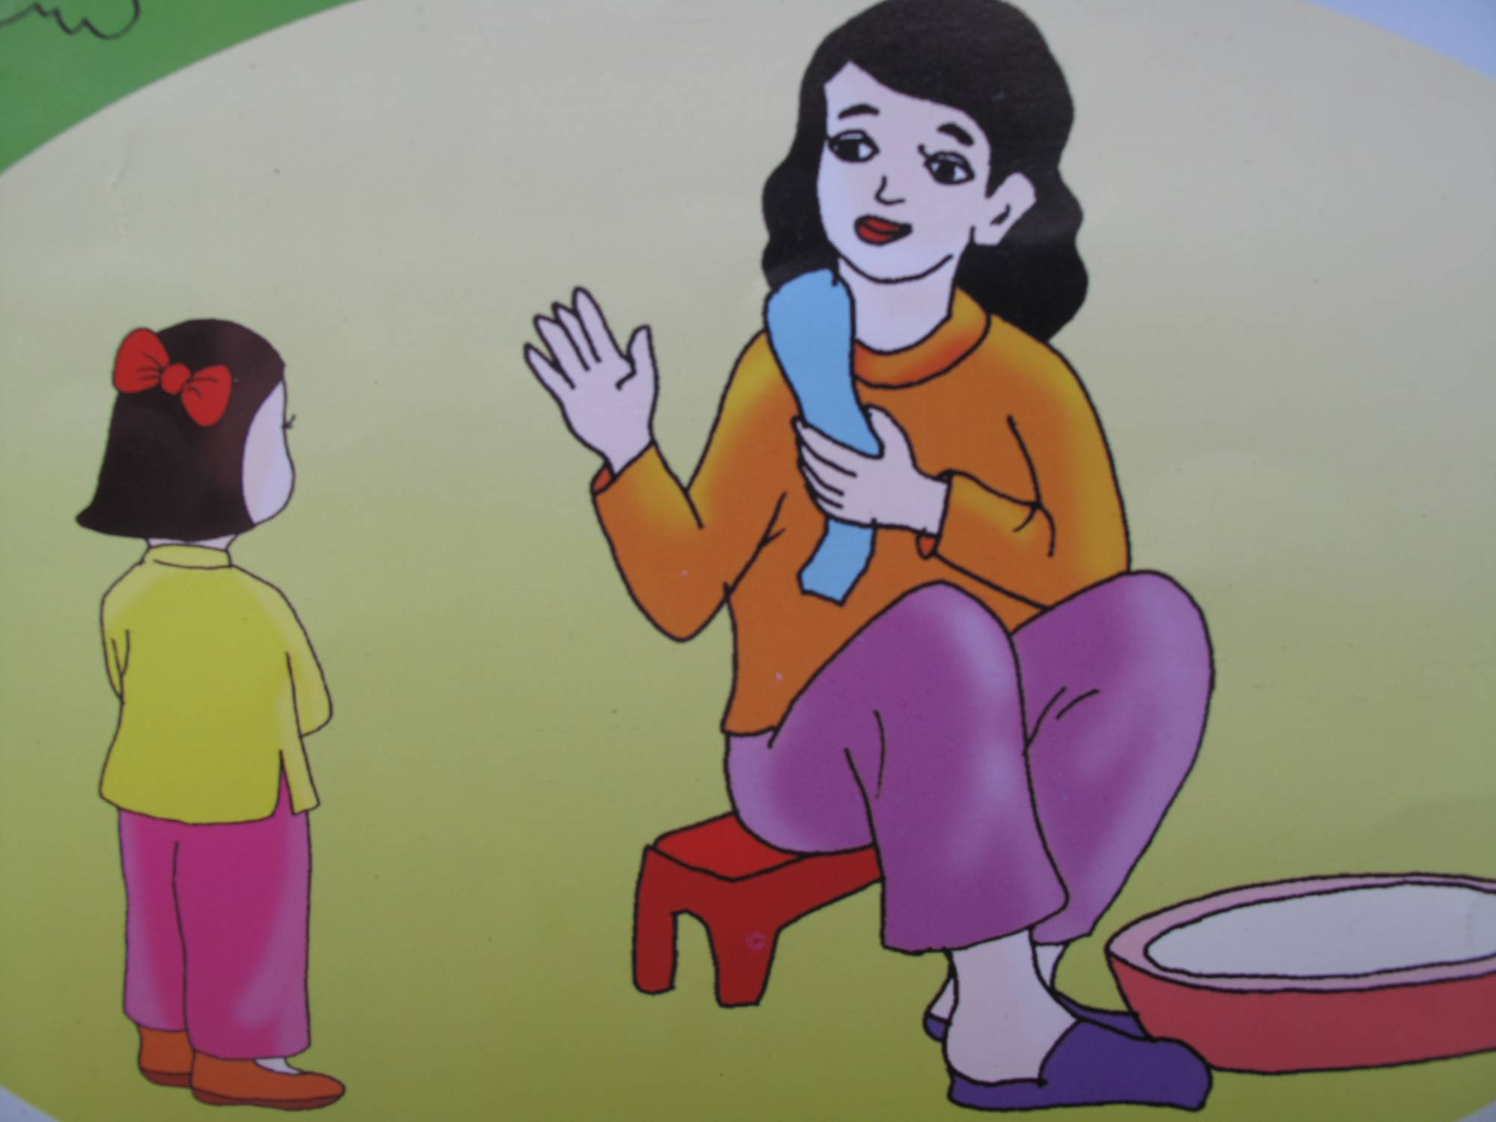

Slide 7
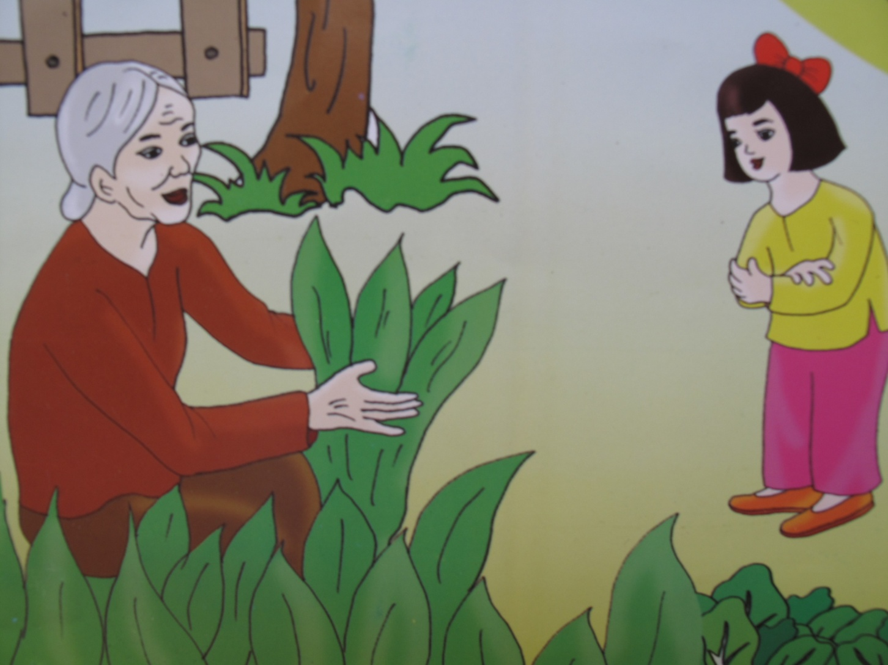

Slide 8
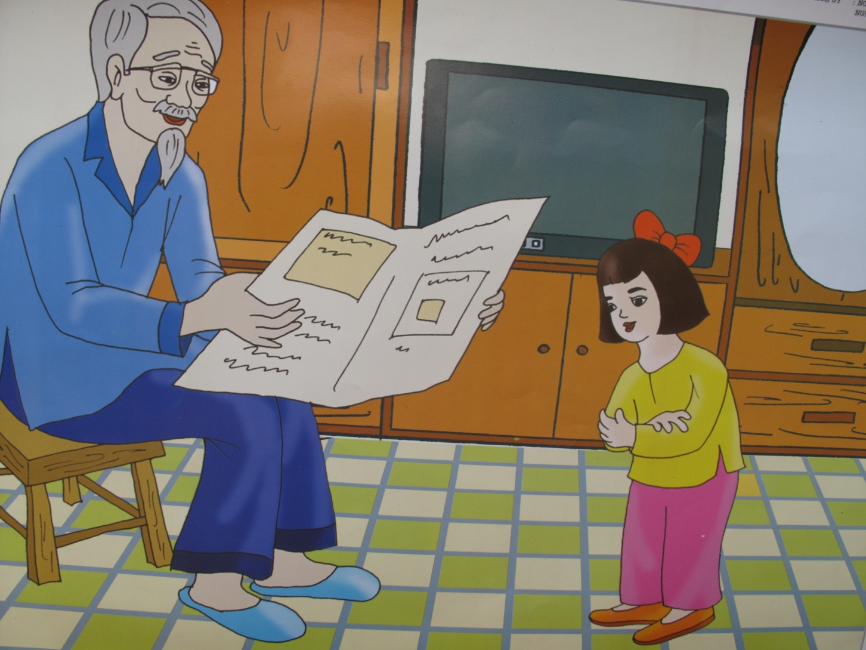

Slide 9
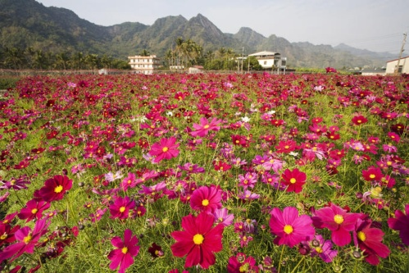

Slide 10

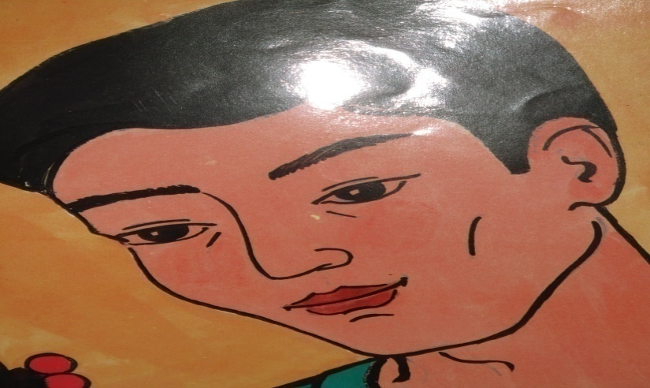
BỐ ĐI VẮNG

Slide 11

Ô CỬA BÍ MẬT

Slide 12

Cô vừa đọc bài thơ gì?
Do ai sáng tác?

Slide 13

Đi về bạn nhỏ đã làm gì?

Slide 15

Ra vườn bạn làm gì?

Slide 17

Gặp ông bé chào, bé nói như thế nào?

Slide 18
Cháu chào ông ạ!

Slide 19

Lời chào của bạn nhỏ đẹp như thế nào?

Slide 21
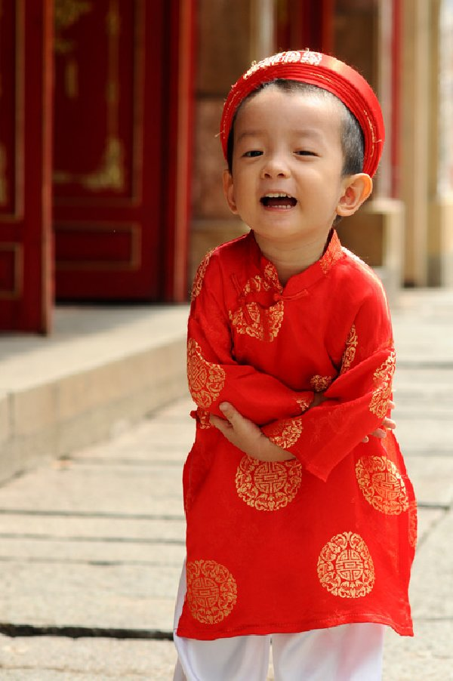
Chi co ai là không được bé tặng chào?

Slide 22

Chỉ những người đi vắng em không được tặng chào

Slide 23

DẠY TRẺ ĐỌC THƠ

Slide 24

CHÚC CÁC BÉ CHĂM NGOAN HỌC GiỎI

